Slide 1
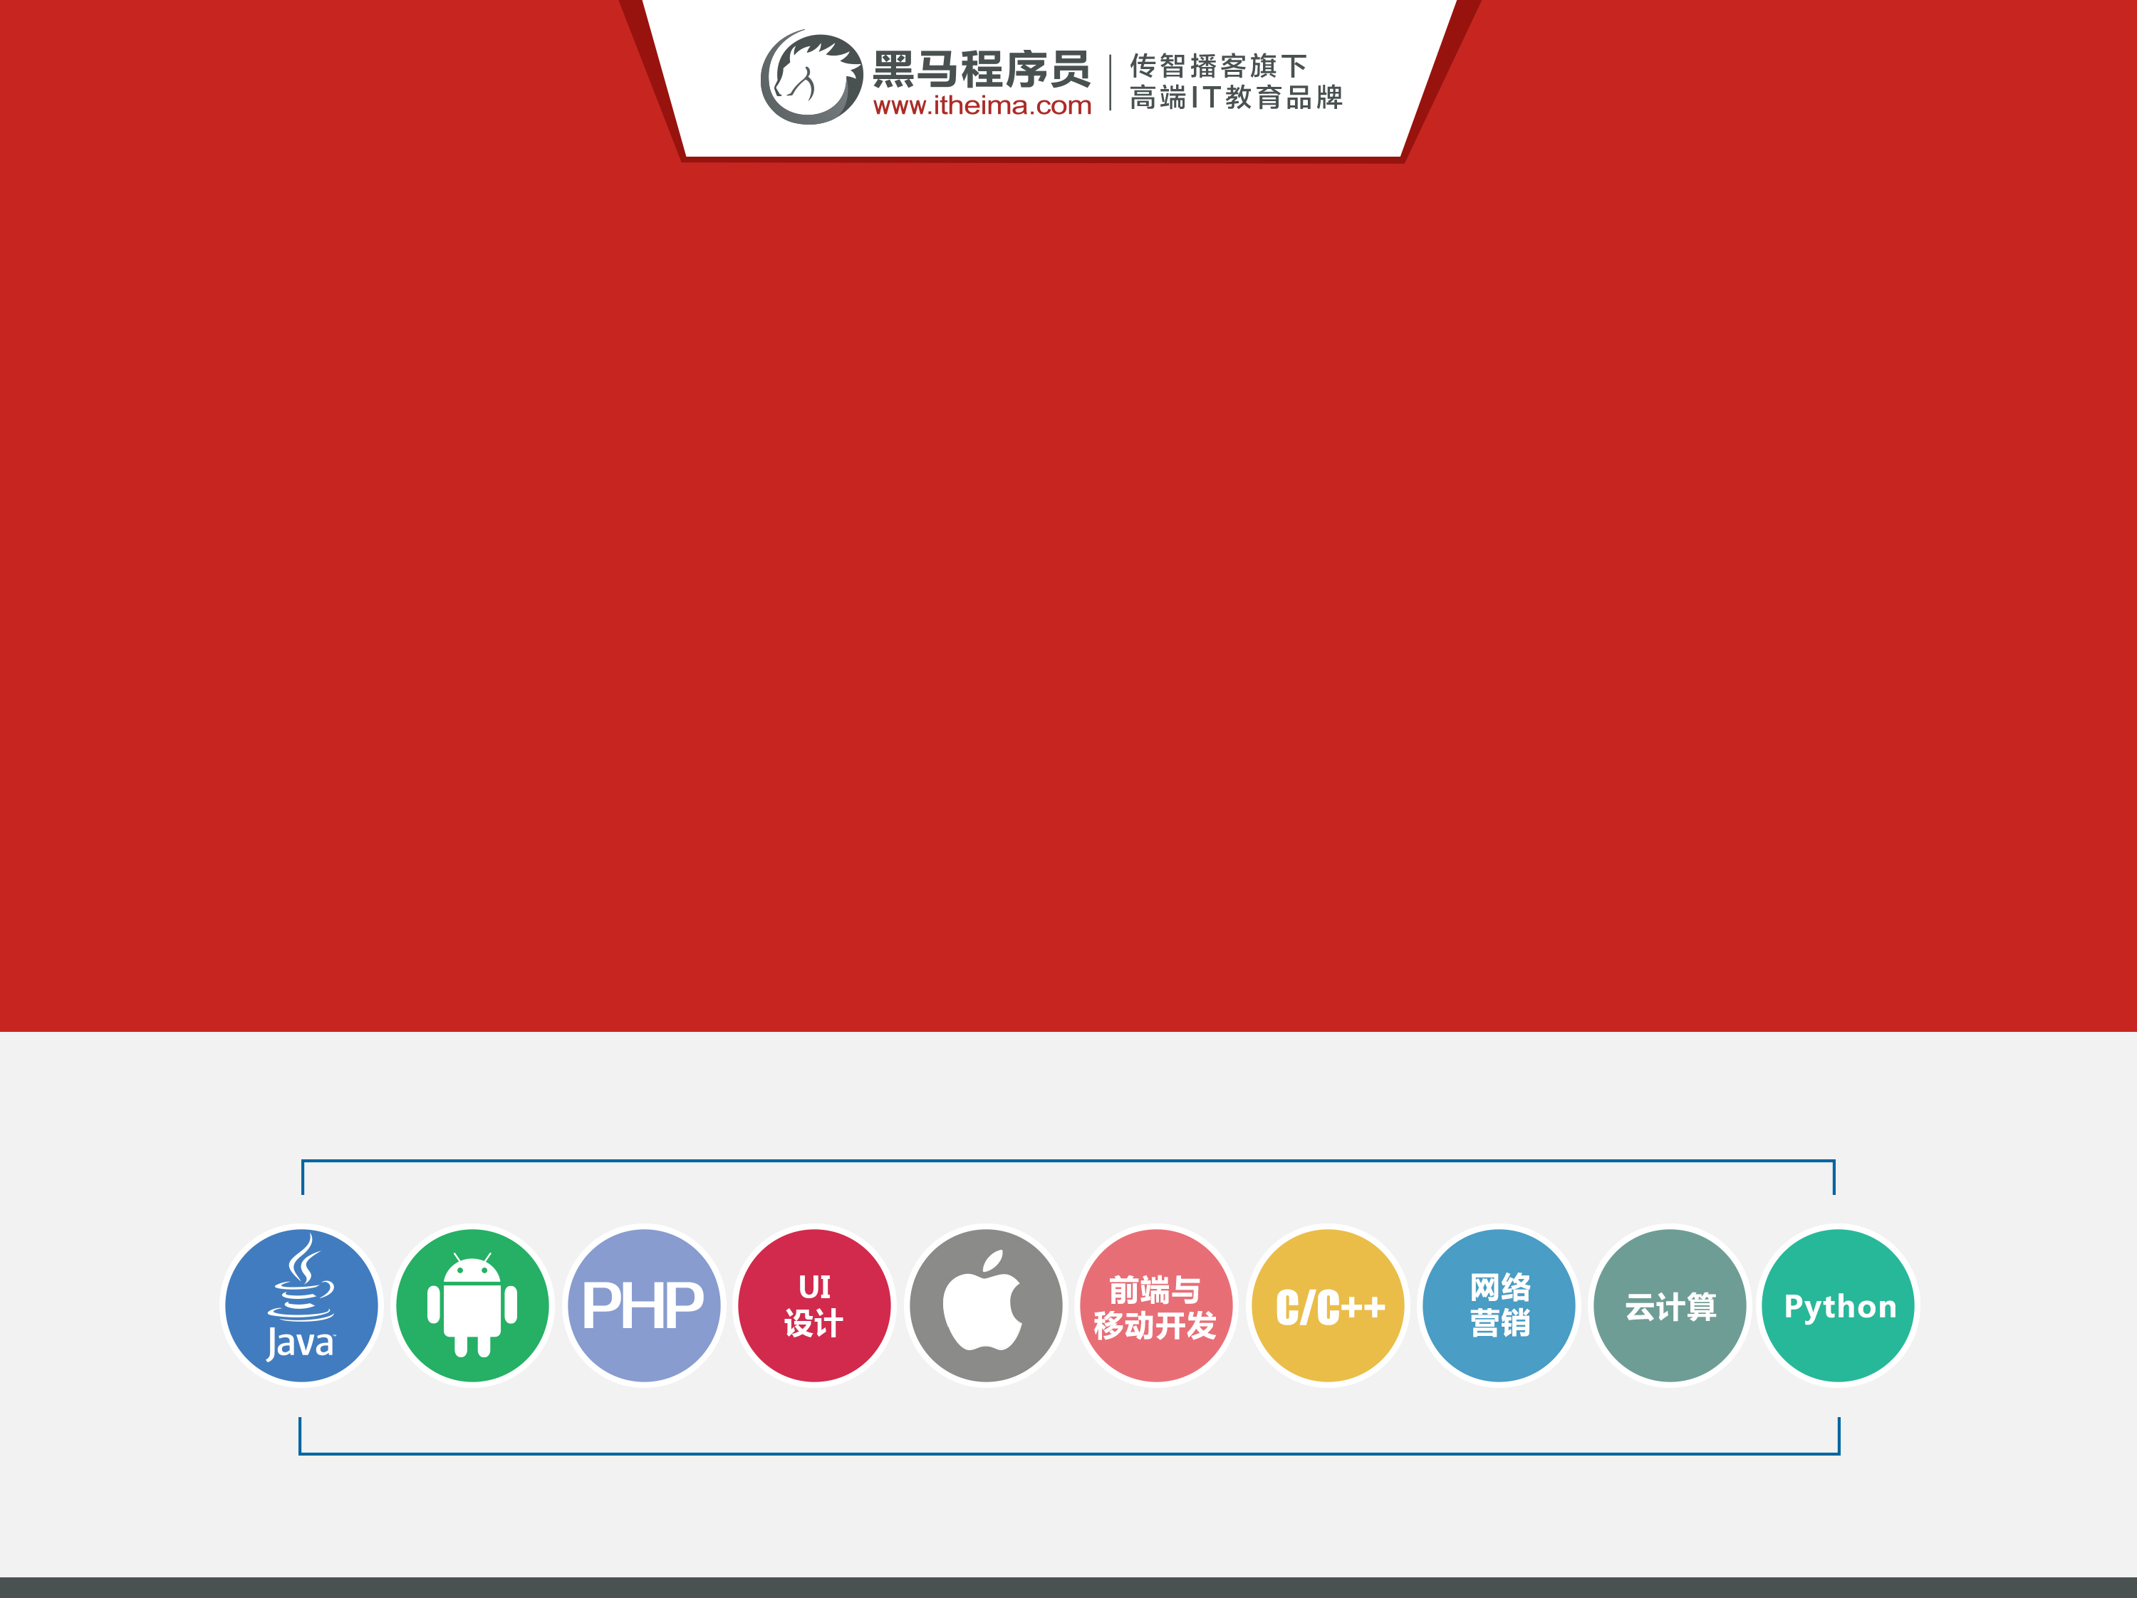
Go语言与区块链
黑马程序员：无崖子(刘丹冰)

Slide 2
新学科
“Go语言与区块链”
啥是Go语言？啥是区块链？

Slide 3
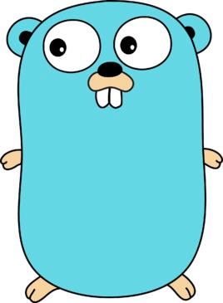

Go语言
亲儿子
地鼠
吉祥物
I’m Golang(够浪)

Slide 4
地鼠特性
Go语言特性
速度快！
开发速度快!
成群结队！
并发性好！
头脑简单！
编程简单！

Slide 5
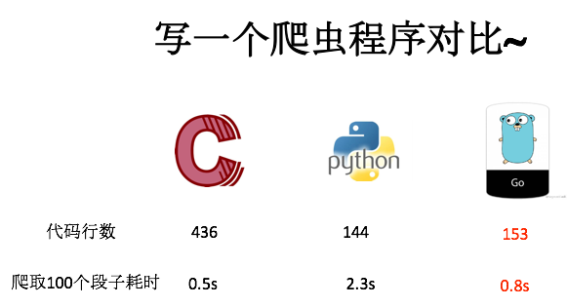
定义初衷
“简单快乐的开发高性能程序！”

Slide 6
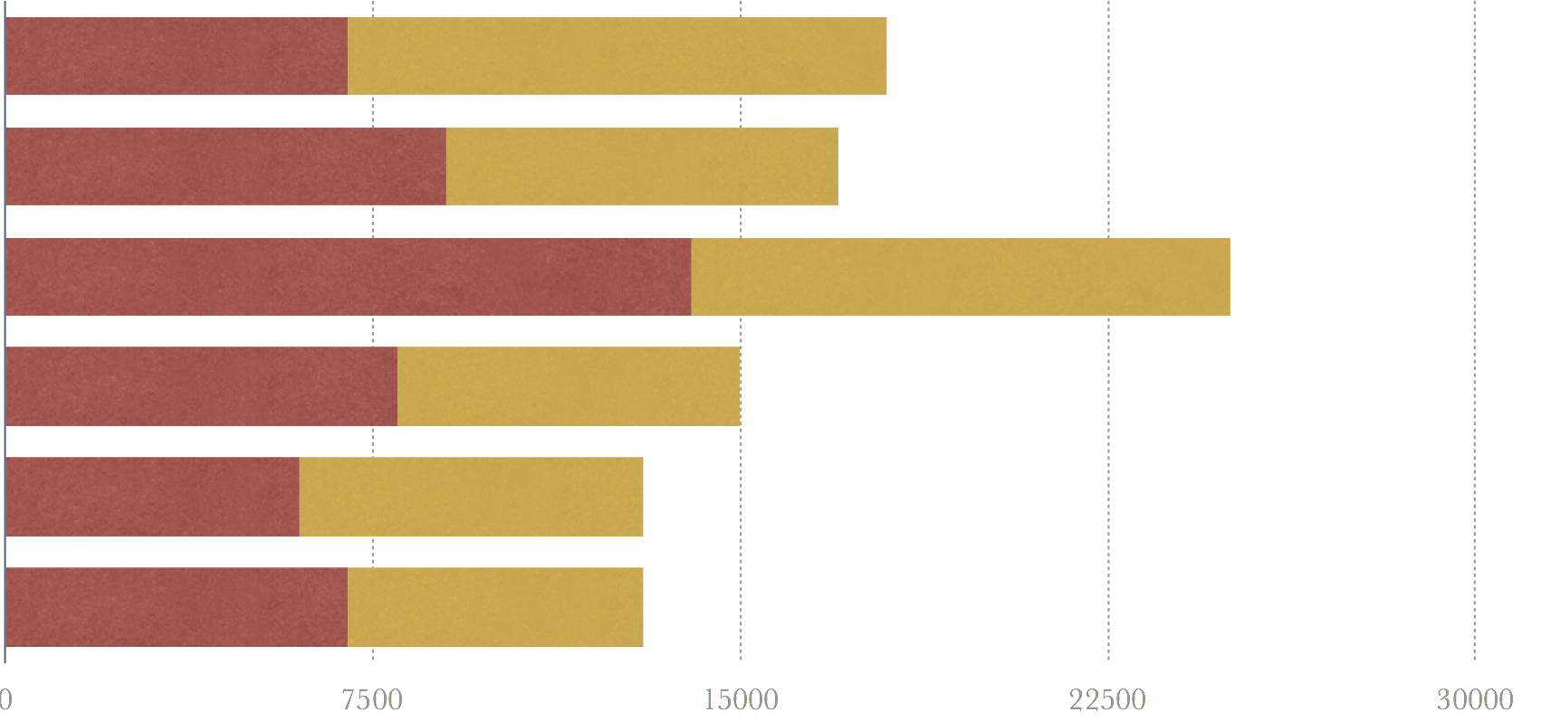
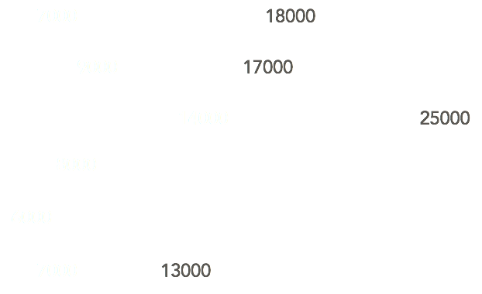
Go语言-新兴的高薪后端语言
go语言(薪资高)
java
python
Go
C/C++
JavaScript
数据采集第三方平台
Php
薪资（北京 1-3年）

Slide 7
区块链
市场是什么样子的？

Slide 8
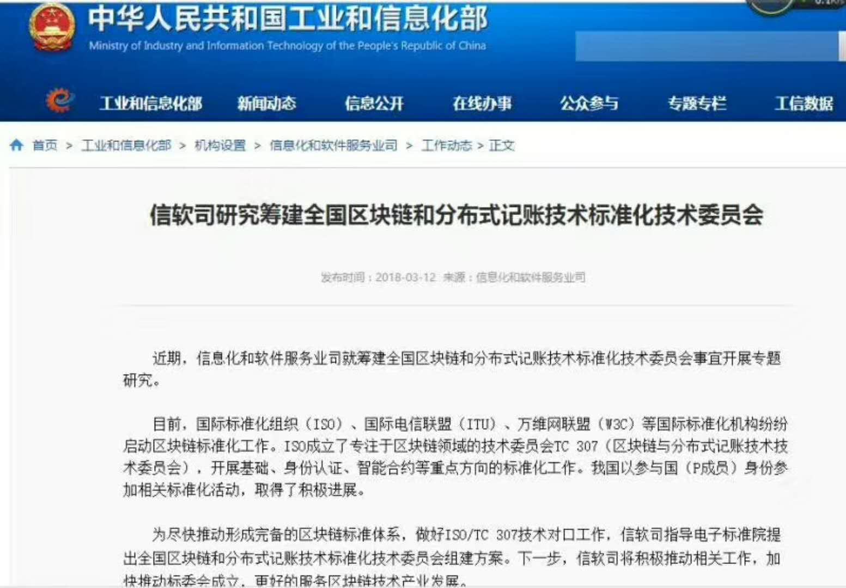
区块链技术 国家首推
2018年3月12日 区块链和分布式记账技术标准化委员会 成立！

Slide 9
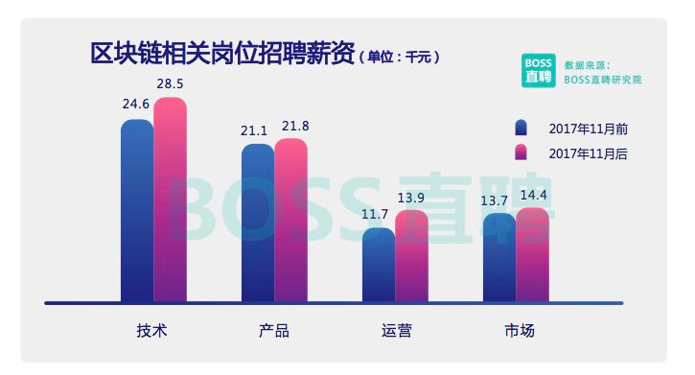
区块链岗位现状
平均薪资2.58万 有所提升

Slide 10
啥是区块链？
中心化
先了解两个词！
去中心化

Slide 11


场景
追求
情窦初开的你
追你的山治
“我爱你一生一世”
真的吗？
当然是真的！

Slide 12

拒绝
情窦初开的你
无情的山治
我们分手吧~
你不是说爱我一生一世吗？
谁听到了！
信息不公正！

Slide 13
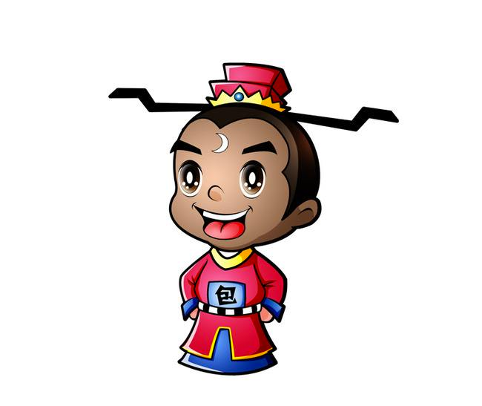
“中心化” 解决 “信息公正”
“我愿意和你在一起”
“我爱你一生一世”
证明人
“我爱你一生一世”
情窦初开的你
无情的山治

Slide 14
“中心化” 解决 “信息公正” 并不安全。

Slide 15

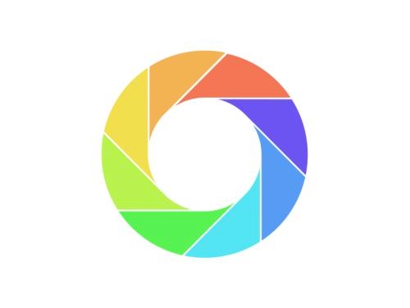
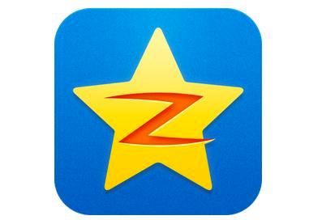


“去中心化” 解决 “信息公正”
“我爱你一生一世”
情场老油条
无情的山治
所有人都是你的证人！

Slide 16
“去中心化” 解决了“信息公正” 的安全问题。

Slide 17
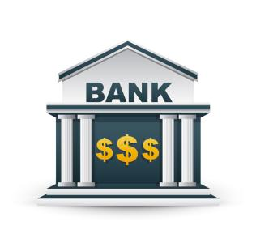


实际应用场合，银行
小One向小露转账100元。
中心化的银行
小One向小露转账100元。
一旦银行倒闭，所有的交易公正信息将消失

Slide 18


实际应用场合，去中心化
告知
告知
小One向小露转账100元。
除非所有人都同一时刻死亡，否则公正信息永远存在。

Slide 19
去中心化，又和区块链有啥关系？

Slide 20
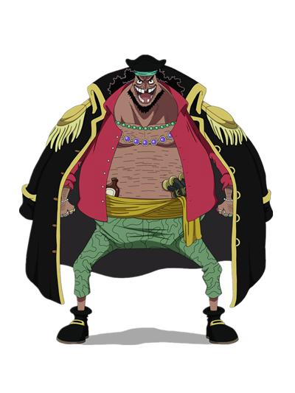

一个区块
信息得到公正
“我爱你一生一世”
情场老油条
2018年3月8日 下午5点
无情的山治
一个区块
信息得到公正
“你要打赢我，我就不当海贼王”
黑胡子
2018年3月10日 上午8点
路飞

Slide 21
区块
公正事件1
区块
公正事件2
区块
公正事件3
区块
公正事件4
时间轴
区块链
每个人都拥有所有被公正的区块，
所以每个人手里都有一个区块链。

Slide 22
区块链
区块链
区块链
区块链
每个人的区块链都是一致的！
区块链
区块链
区块链
区块链

Slide 23
区块:小One在某日向小露借1000元。
区块链
区块链
区块链
区块链
区块
区块
区块
区块
无法在同一时刻篡改所有人手里的区块信息，
信息得到了永远的公正。
区块链
区块链
区块链
区块链
区块
区块
区块
区块

Slide 24
区块链应用领域
金融领域：所有人的财产证明，将不只有银行说了算，你的个人价值将永远保值！
司法领域：每个人的不良记录将永远不能被销毁，树正公民良德！
社交领域：比如：恋爱表白区块链应用app。男生如何证明到底有多爱她，只要你
敢把你的誓言，放在表白App里。
行政领域：比如:我们每个人的纳税。但是税到底花在什么地方，花多钱并不知道，
让国家税透明化，每笔交易记录去中心化，有助于彻底解决腐败。
人事领域：市场大量存在假学历，假履历。如果国家会出来去中心化的每人
的履历区块链系统，那么每人的教育经历将永远无法造假，人才市场
将更加公正。
商业领域：双11商品限时秒杀！所有的秒杀记录在区块链里，防止内部员工内定。

Slide 25
区块链技术可以 净化 复杂不可信的世界！
彻底解决人与人之前的信任问题！

Slide 26
畅想
借钱，不再担心不还的问题！
世界，将不会再有“骗子”
与陌生人建立社交，再无时间成本和脑力成本

Slide 27
未来趋势
人工智能
+
区块链

Slide 28
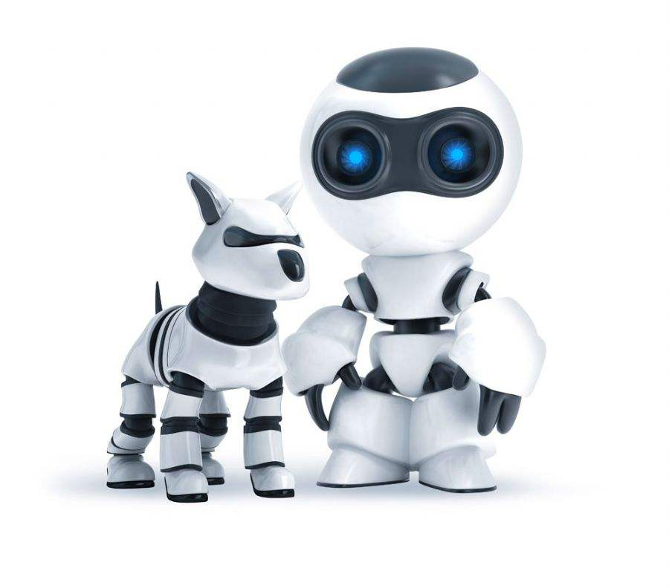
任务需求，统计全世界迪奥香水的市场价值
欧洲区
北美区
大中华区
非洲区
南美区

Slide 29
任务需求，统计全世界迪奥香水的市场价值
欧洲区
北美区
不信任
大中华区
不信任
非洲区
南美区
数据理论不透明，会存在假数据，导致整体数据无意义

Slide 30
未来趋势
人工智能
+
区块链
人工智能解放生产力
区块链解决生产关系
机器信任

Slide 31
真正的智能时代
相辅相成
人工智能
区块链
单一机器智慧和生产力
集体机器智慧和价值关系
深度学习
机器学习
数据挖掘
神经网络
…
去中心化
智能合约
共识机制
token通证
…

Slide 32
Go语言与区块链有何关系？

Slide 33
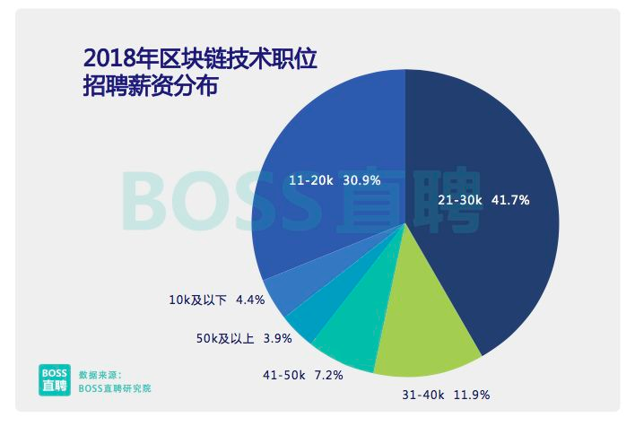
区块链岗位现状

Slide 34
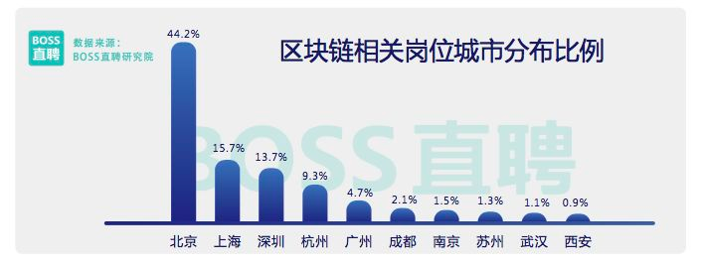
区块链岗位现状

Slide 35
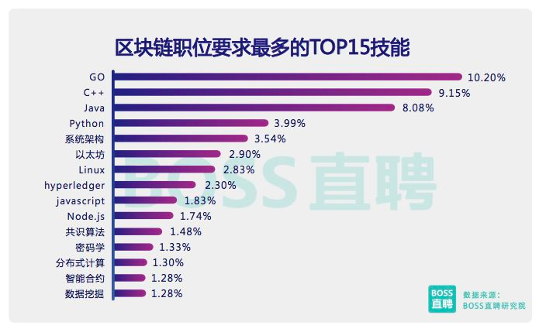
必懂三大语言：Go、C++、Java

Slide 36
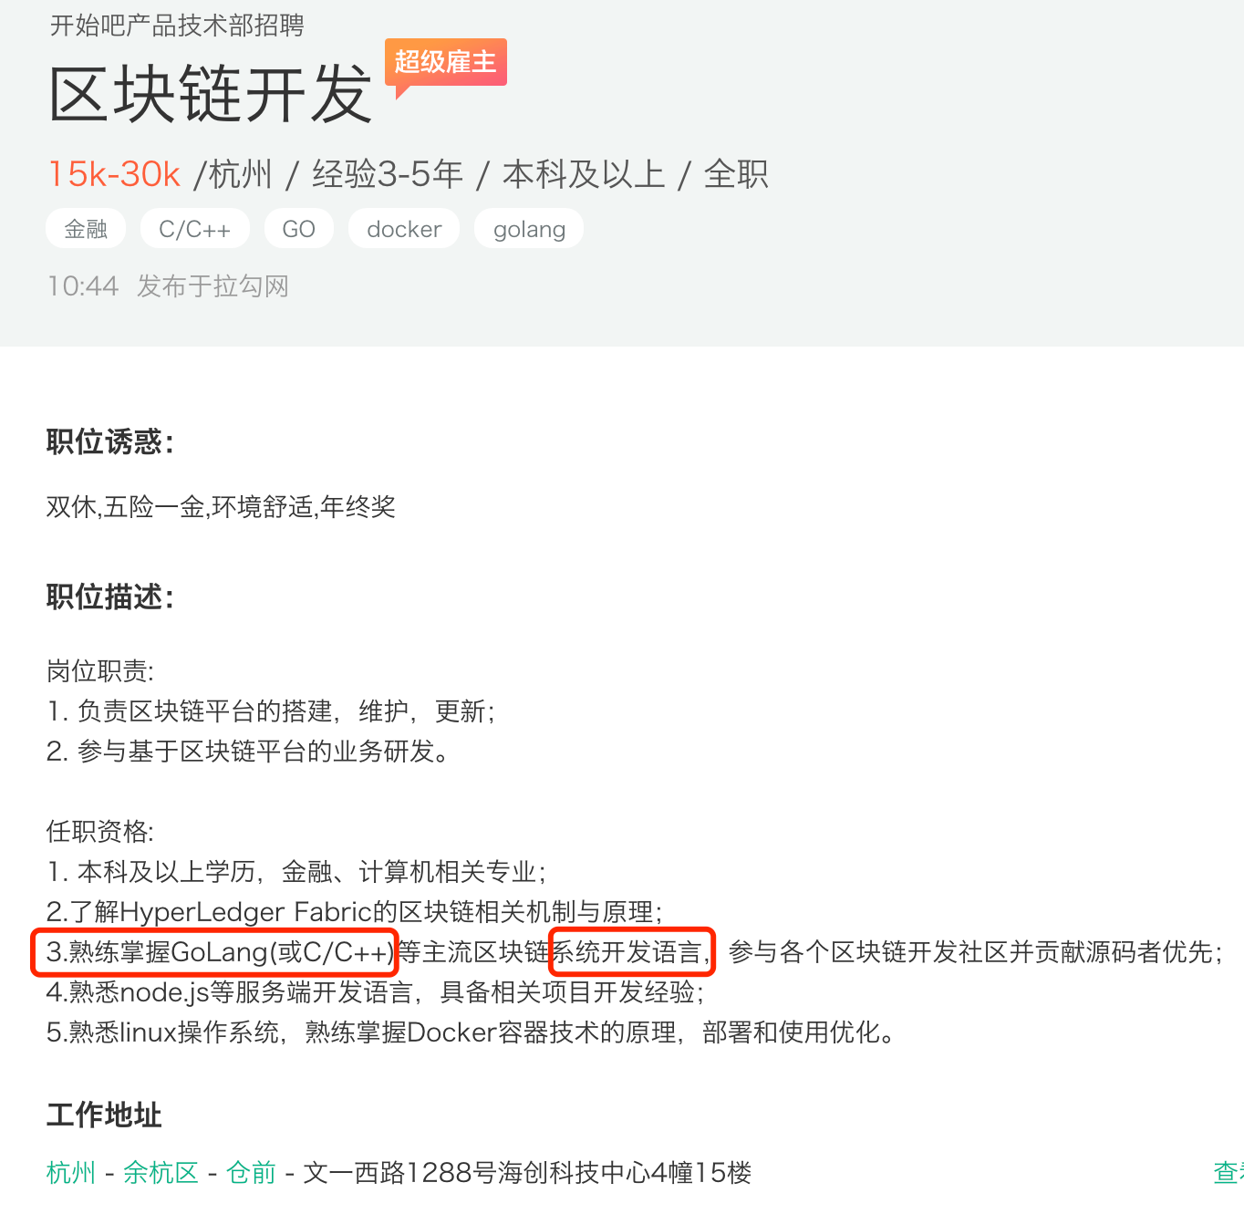

Slide 37
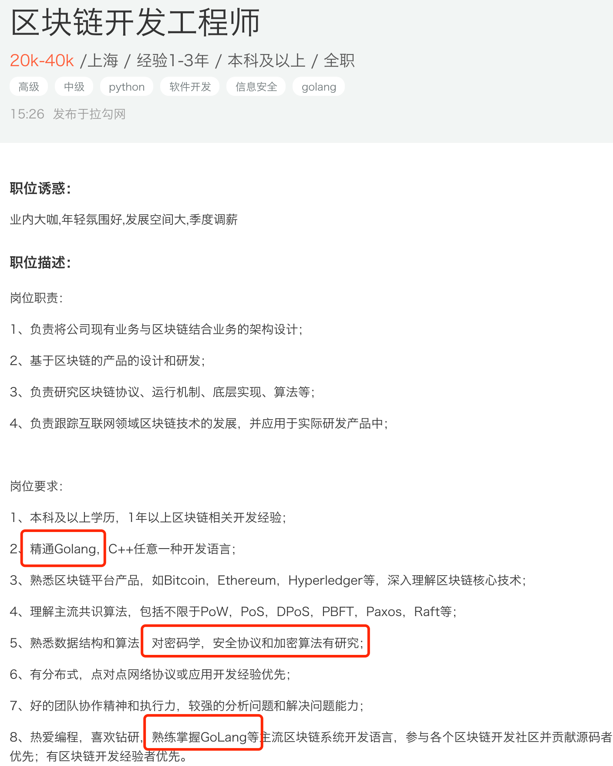

Slide 38
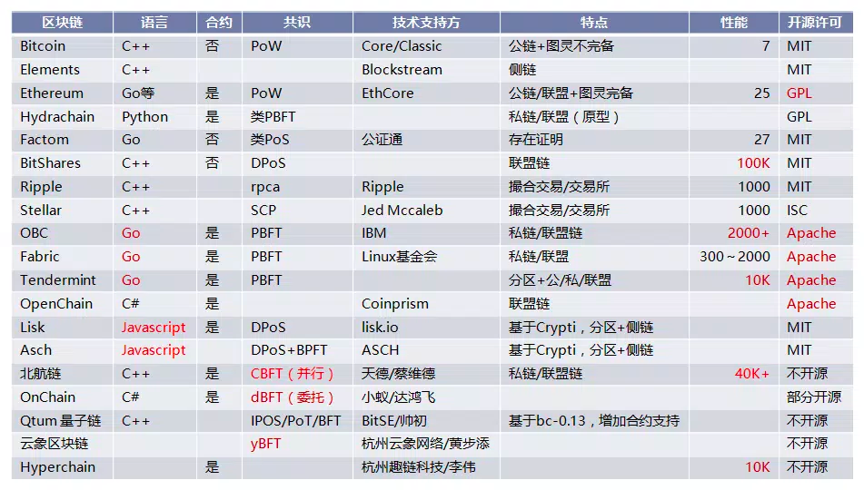
Go语言又与区块链有何关系？

Slide 39
区块链开发工程师技术要求
一、90%岗位—掌握Go语言
二、技能体系多偏向—-后端语言编程
三、密码学、安全协议及算法有一定了解

Slide 40





区块链开发包含哪些方面
区块链上层应用开发
我们会涵盖
Go、Solidity、java、
C++、Python、node.js
区块链
区块链底层开发
我们更加偏重！
市场主流Go实现

Slide 41
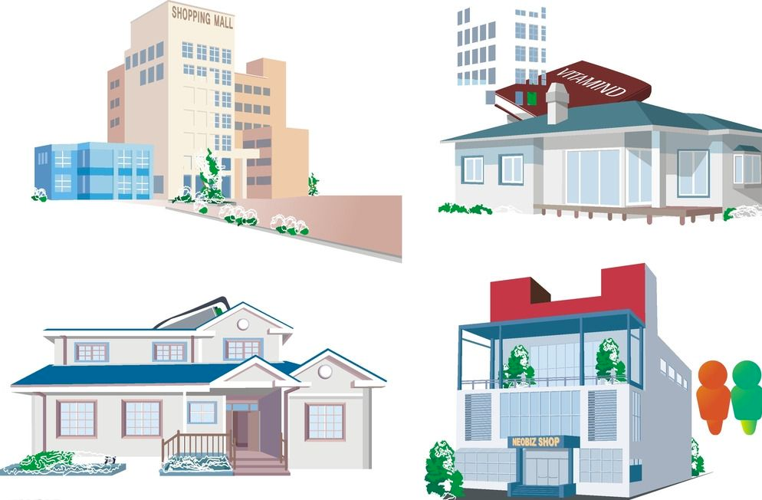
底层系统开发
已经建好的空楼盘，提供基本设施

Slide 42
上层应用开发
医院业务
法院业务
酒店业务
健身业务
基于楼盘，添加上层业务服务

Slide 43
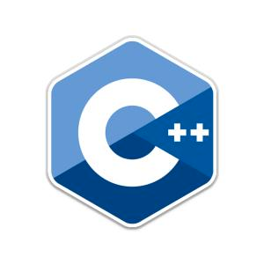
区块链上层应用开发
社交
区块链应用
银行
区块链应用
电商
区块链应用
信用
区块链应用
…
Go、Solidity、java、
C++、Python、node.js
区块链底层系统开发
去中心化
区块链构建
数据安全
网络数据传输
…
Go
C++

Slide 44

两个主流区块链底层系统
以太坊(智能合约)
Hyperledger Fabric
Go语言实现
Go语言实现
目前两个框架对Go的接口支撑是最好的

Slide 45
智能合约又是个什么鬼？
传统合约
智能合约

Slide 46
合约
我赌帅
我赌不帅
赌注：20元
打赌：新来的领导帅不帅？

Slide 47

没有定量标准，
合约将无法进行！
新来的领导
真帅！
我耍赖，就说丑！
赌注：20元
我赌帅
打赌：新来的领导帅不帅？
我赌不帅

Slide 48
传统合约解决信用方式
哈哈？丑？帅？
可信任的中介人
新来的领导
真帅！
我耍赖，就说丑！
赌注：20元
我赌帅
打赌：新来的领导帅不帅？
我赌不帅

Slide 49
传统合约解决信用方式
好吧~他帅！你赢了
可信任的中介人
新来的领导
他就是帅！！
呵呵，我没有钱！
赌注：20元
我赌帅
打赌：新来的领导帅不帅？
我赌不帅

Slide 50
传统的合约会受到各种维度的影响，
自动化维度 ——— 条件满足，交易未必会继续
主客观维度 ——— 公证人的主观意识影响合约规则
执行时间维度 ——— 整个合约执行过程繁琐，浪费时间
违约惩罚维度 ——— 有人违约，未必会受到惩罚，难以追究责任

Slide 51
智能合约解决信用方式
帅的定义：
180cm，
资产过亿。
一旦符合条件自动成交
真帅！
我耍赖，就说丑！
新来的领导
赌注：20元
赌注：20元
智能合约程序
我赌帅
打赌：新来的领导帅不帅？
我赌不帅

Slide 52
智能合约解决了传统合约中的信任问题，大幅降低了信任成本

Slide 53
Go语言与区块链
Go语言
主编程语言
服务后端技术
知识体系
区块链底层系统
高并发服务器
区块链上层应用
Web框架开发
分布式

Slide 54
无缝隙符合市场需求，
培养区块链专项人才
第一阶段：区块链主流语言-Go语言开发实战
第二阶段：区块链后端技术体系-Go语言高并发服务器开发
第三阶段：去中心化前端开发与web服务器开发
第四阶段：区块链密码学安全理论与开发
第五阶段：区块链与智能合约开发
第六阶段：区块链分布式应用开发
专业区块链特色定制课程
第七阶段：区块链底层系统框架开发
第八阶段：Go与区块链面试强化

Slide 55





I am Golang(够浪)
恋爱誓言公信App
商品秒杀
竞价系统
学员诚信保障系统
阿里蚂蚁信用
个税财务系统
以太坊
Fabric
传智播客 链系统
阿里吧吧 链系统
政府 链系统
成型的区块链系统
公司自定义区块链系统
I am Golang(够浪)

Slide 56

项目一： Go语言Web项目—易果生鲜商城

Slide 57
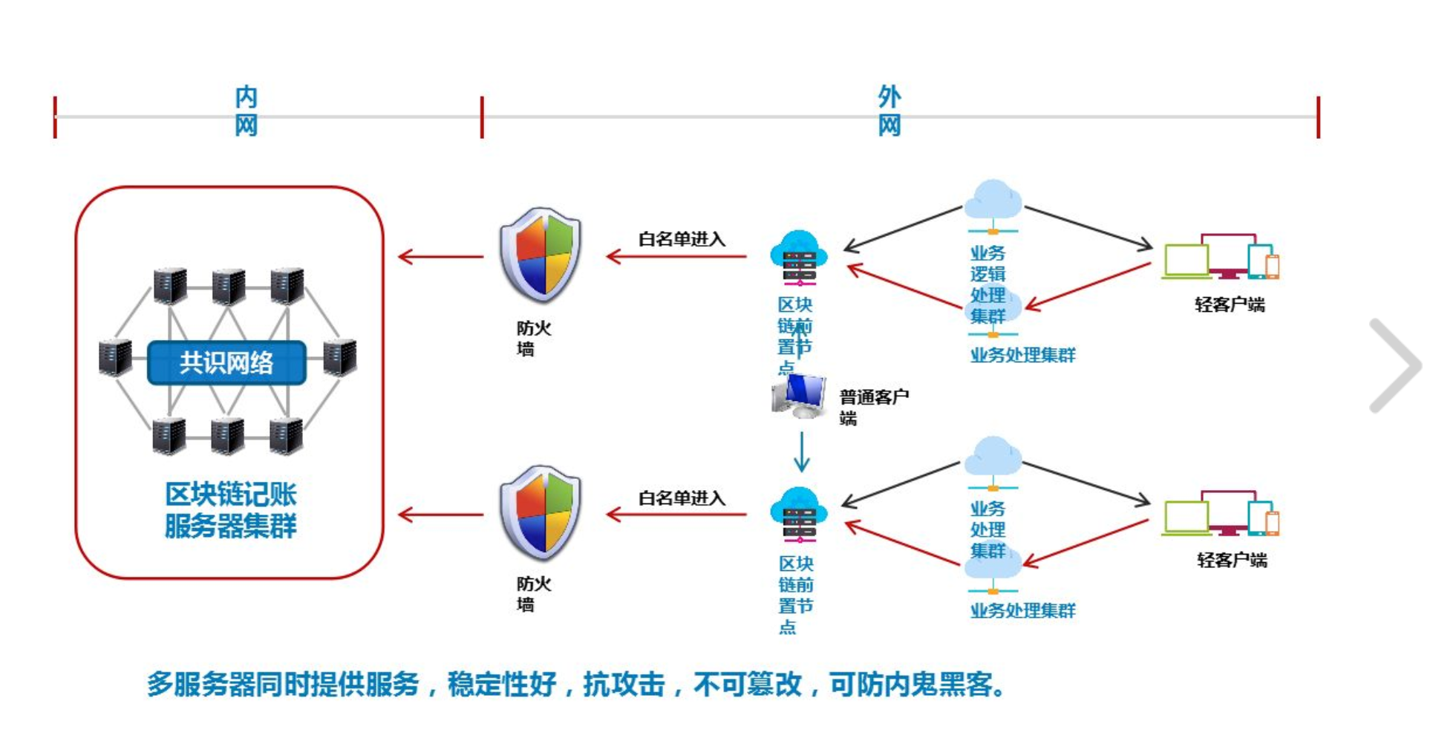
项目二： 基于区块链租房去中心化成交网站

Slide 58
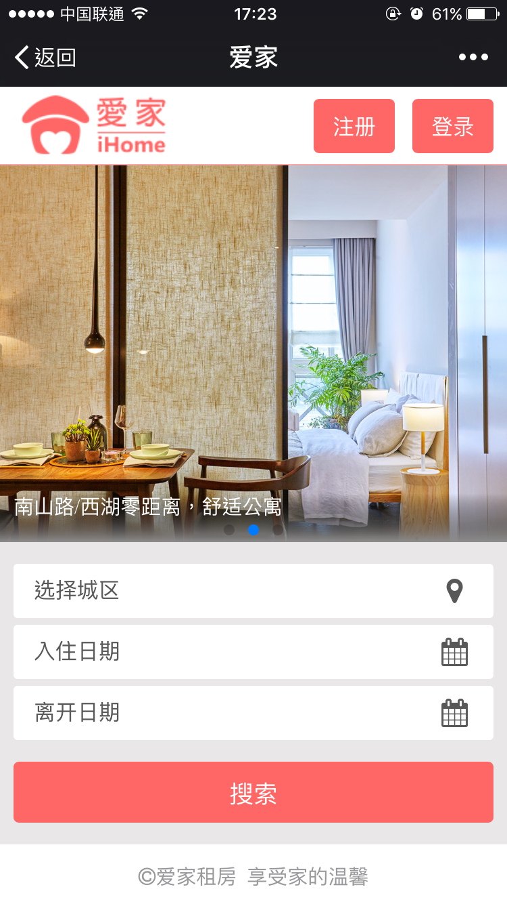
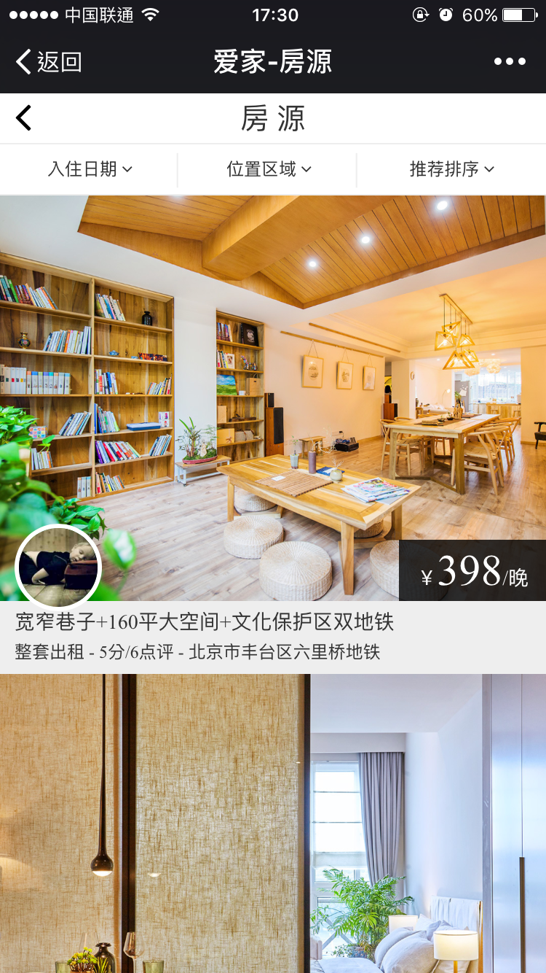
项目二： 基于区块链租房去中心化成交网站

Slide 59
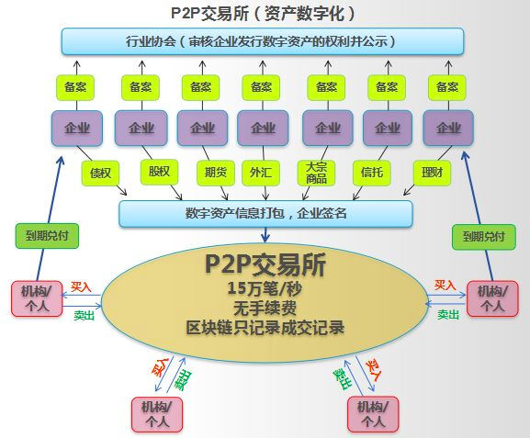
项目三： 区块链理财P2P交易所系统

Slide 60
Go语言除了能开发区块链还能开发哪些领域？
Go语言的特性
•执行效率高
•擅长网络编程
•高并发
•跨平台
Go语言目前主要涉及的领域有：
区块链开发、高并发服务器开发、分布式开发、微服务开发 和Web框架及应用开发。

Slide 61
培养人才方向
新技术Go语言开发
新领域区块链开发
Web开发
微服务
分布式
密码学
安全
区块链系统
区块链应用

Slide 62
课程适用人群
0基础小白是否可以学？
创业潜力股？
基础班以Go语言作为入门语言，
Google在创世Go语言，
用了一句话描述Go语言
简单快乐的开发高性能程序。
梦想改变世界。
坚信人工智能+区块链大趋势。
成为未来第一波吃螃蟹的人。
没赶上人工智能？
区块链也有机会上船。
其他编程语言求晋升？
金融相关专业？
Go语言是高薪新兴语言，
有经验学Go跳槽薪水更高
区块链是新兴领域。
新语言+新领域 ===> 技术晋升
了解ICO 融资之类知识
还需要编程Golang/C++至少精通一门
被称为 区块链行业大牛

Slide 63
兵马未动、粮草先行
我们已经有一部分Go语言与区块链的就业数据
姓名 | 学历 | 就职薪资 | 就业领域
肖同学(男) | 本科 | 8000 | Go与游戏
张同学(男) | 本科 | 16000 | Go与分布式
孙同学(男) | 本科 | 11000 | Go与区块链
王同学(男) | 本科 | 14000 | Go与区块链
倪同学(女) | 本科 | 12000 | Go与区块链
施同学(男) | 大专 | 13000 | Go与区块链
高同学(男) | 大专 | 13000 | Go与区块链

Slide 64
开班时间
首期开班 计划： 2018年7月12日。
授课方式： 传统面授， 课程周期约4个半月
课程价格： 基础班原价 598元， 首期优惠政策： 免费
就业班原价25980元， 首期优惠政策: 优惠3000元，现价22980元

Slide 65
Go语言与区块链
Go语言——区块链第一编程语言
“培养 区块链开发 专项人才”
怀揣IT梦想，去改变世界，来黑马程序员改变命运，给社会带来更大价值！

Slide 66
